Slide 1

স্বাগতম

Slide 2

পরিচিতি
শ্রেণিঃ ষষ্ঠ
বিষয়ঃ তথ্য ও যোগাযোগ প্রযুক্তি
অধ্যায়ঃ প্রথম
পাঠঃ ০১
সময়ঃ
তারিখঃ
মোহাম্মদ জাহাঙ্গীর আলম
সহকারি শিক্ষক
রাজাখালী ফৈজুন্নেছা উচ্চ বিদ্যালয়

Slide 3
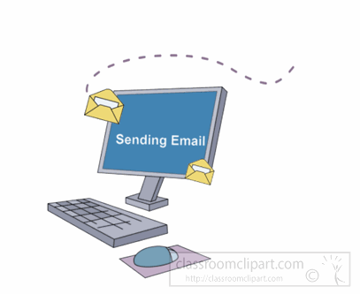

নিচের চিত্রটি লক্ষ্য কর
এক কম্পিউটার অন্য কম্পিটারের সাথে তথ্য আদান প্রদানই - - -।
কল্পিত খামের মাধ্যমে পাঠানো হচ্ছে - - -।
কম্পিউটারের মাধ্যমে এরুপ যোগাযোগ - - -।
তথ্য
যোগাযোগ
প্রযুক্তি

Slide 4
আজকের পাঠ…
তথ্য ও যোগাযোগ
প্রযুক্তির ধারনা

Slide 5
শিখনফল
এই পাঠ শেষে শিক্ষার্থীরা- - -
১. তথ্য ও যোগাযোগ প্রযুক্তি কী তা বলতে পারবে;
২.তথ্য ও যোগাযোগ প্রযুক্তি দ্বারা কী করা সম্ভব তা ব্যাখ্যা করতে পারবে;
৩. দৈনন্দিন জীবনে তথ্য ও যোগাযোগ প্রযুক্তির প্রয়োজনীতা বর্ণনা করতে পারবে।

Slide 6
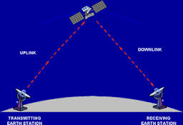



তথ্য ও যোগাযোগ প্রযুক্তি
তথ্য আপলোড হচ্ছে
তথ্য ডাউনলোড হচ্ছে
তথ্য ইন্টারনেট-এর মাধ্যমে এক কম্পিটার থেকে অন্য কম্পিটারে আদান প্রদান হচ্ছে।
এরুপ ঘটনাই যোগাযোগ।
যন্ত্রগুলোই প্রযুক্তি।

Slide 7
একক কাজ
১।
তথ্য কী?
২।
যোগাযোগ কী?
৩।
প্রযুক্তি কী?

Slide 8
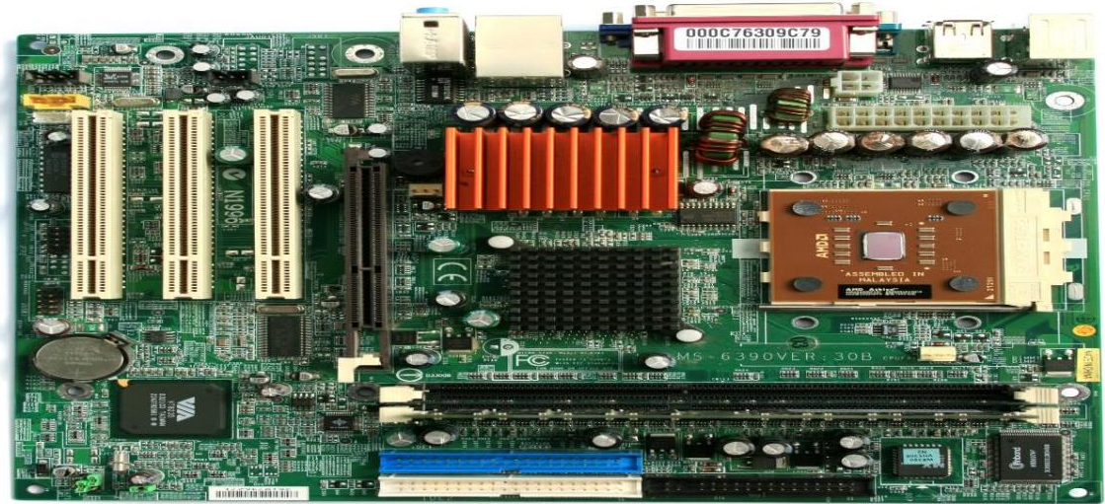
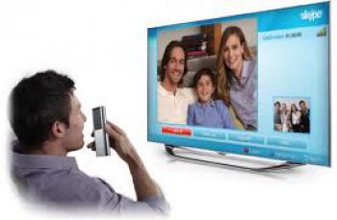
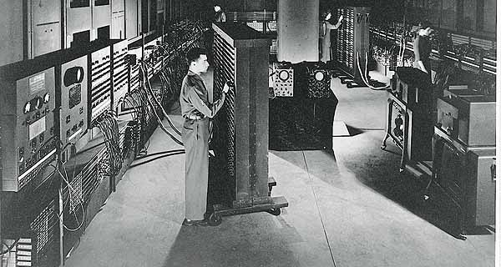
তথ্য ও যোগাযোগ প্রযুক্তি
প্রযুক্তির মাধ্যমে বিশ্বের এক প্রান্ত থেকে অন্য প্রান্তে যোগাযোগ সহজতর হয়েছে
বর্তমানে ডিজিটাল ইলেকট্রনিক্স পৃথিবীটাকে বদলে দিচ্ছে
এনিয়াক নামক প্রথম কম্পিউটার যা রাখার জন্য বিশাল ঘর লাগতো

Slide 9
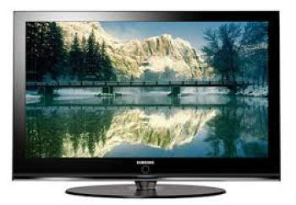

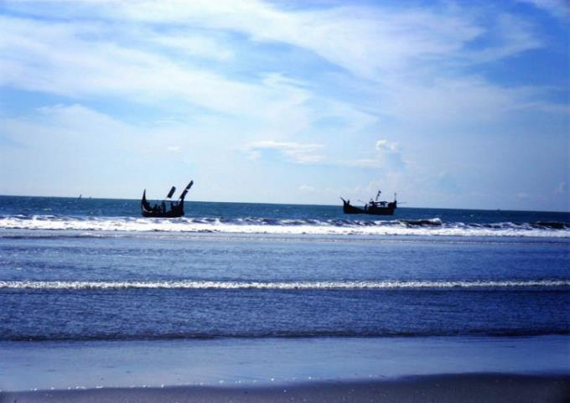
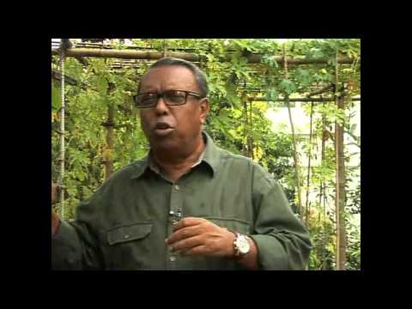
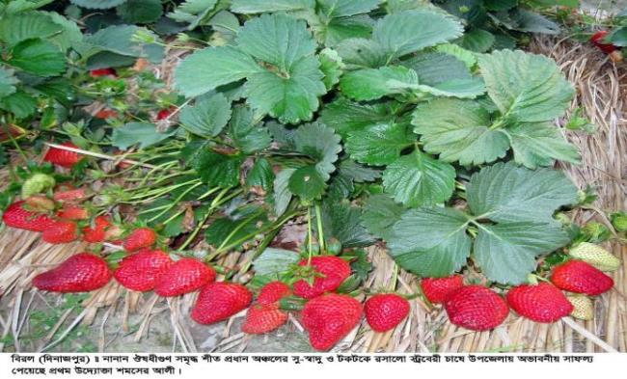
তথ্য ও যোগাযোগ প্রযুক্তি
রেডিওর মাধ্যমে সমুদ্রের ঝড়ে পুর্বাভাষ পেয়ে জেলেরা নৌকা চালায়
টিভিতে প্রচারিত কৃষি তথ্য অনুসরন করে চাষ করে কৃষক লাভবান হচ্ছে

Slide 10
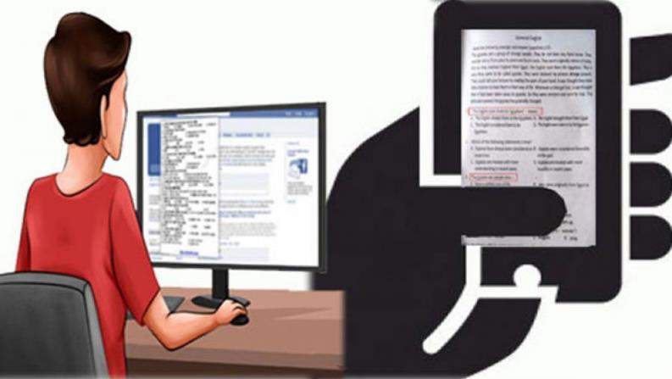
তথ্য ও যোগাযোগ প্রযুক্তি
সাধারণত প্রযুক্তির ব্যবহারের মাধ্যমে তথ্যের আদান-প্রদান বা যোগাযোগ করাকেই বলা হচ্ছে তথ্য ও যোগাযোগ প্রযুক্তি।

Slide 11
জোড়ায় কাজ
১।
তথ্য ও যোগাযোগ প্রযুক্তি বলতে কী বুঝ?
২।
তথ্যের আদান প্রদান কীভাবে করা যায়? ব্যাখ্যা কর।

Slide 12
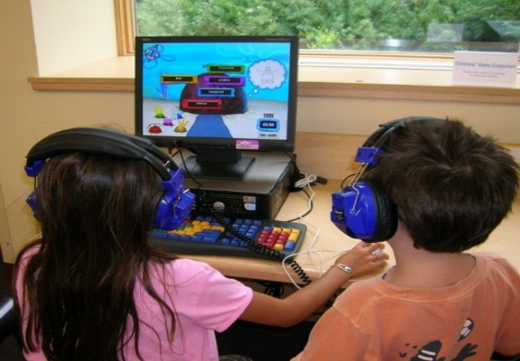
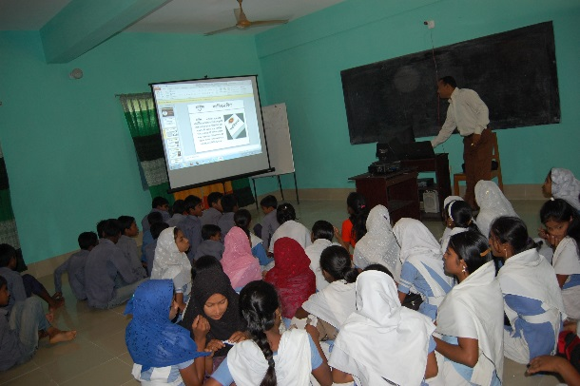
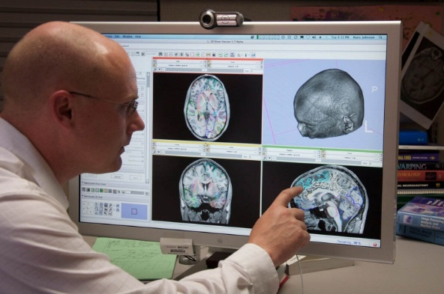
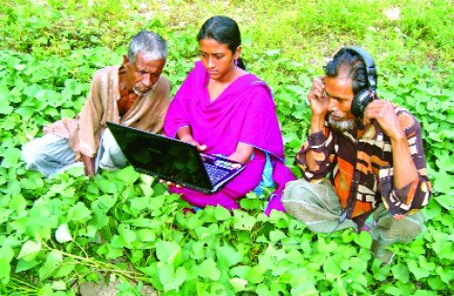
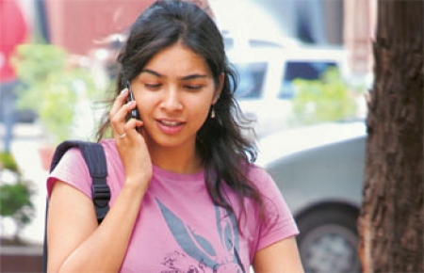
বিনোদনক্ষেত্রে
শিক্ষাক্ষেত্রে
কৃষিক্ষেত্রে
সামাজিক যোগাযোগ
চিকিৎসাক্ষেত্রে

Slide 13

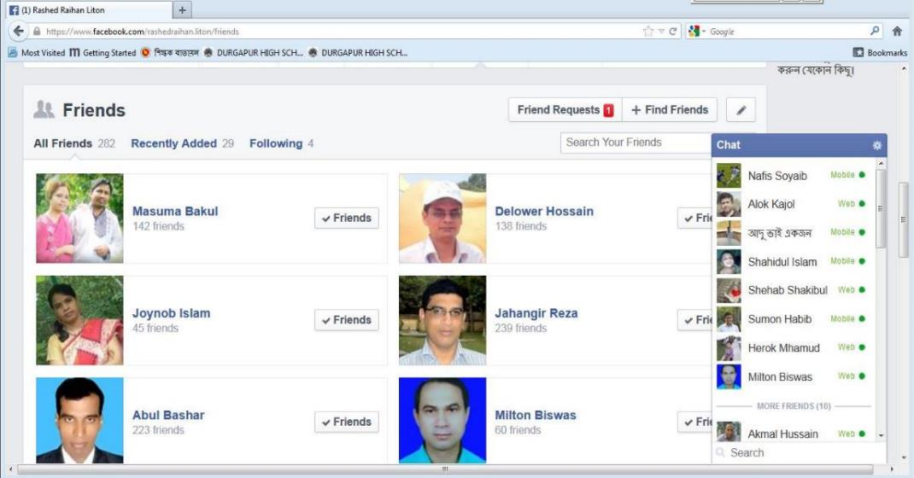
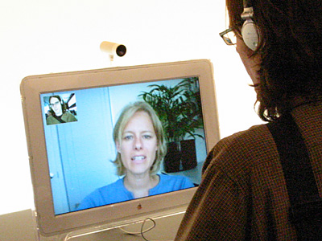
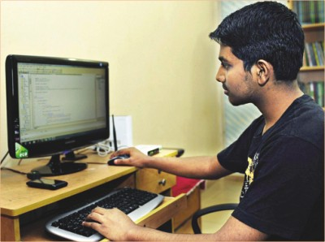
সামাজিক যোগাযোগের ক্ষেত্রে তথ্য ও যোগাযোগ প্রযুক্তি ব্যবহার
ব্যক্তিগত তথ্য সংগ্রহ
দেশ বিদেশে ছবিসহ কথা বলা
ফেজবুকের মাধ্যমে বন্ধুত্ব গড়ে তোলা

Slide 14

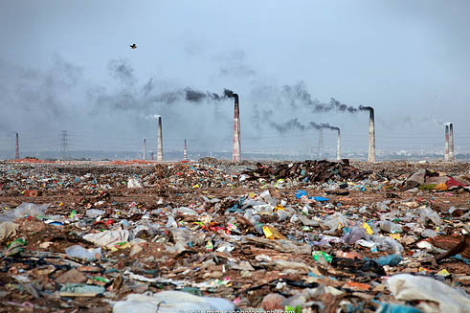
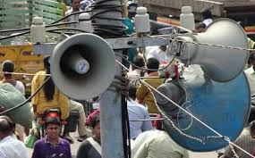
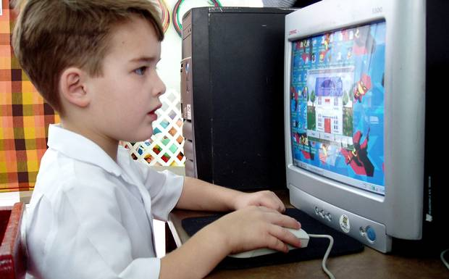
তথ্য ও যোগাযোগ প্রযুক্তি বিপদজনক দিক
শব্দ দূষণে মানুষের নানা সমস্যা দেখা দিচ্ছে
প্রযুক্তি তৈরি করতে পরিবেশ ধোয়া ও আবর্জনায় ভরে যাচ্ছে।
শিক্ষার্থীরা পড়াশুনার সময় নষ্ট করে গেম খেলার নেশায় পড়ছে
হ্যাকিং করে অন্যের তথ্য চুরি করছে

Slide 15
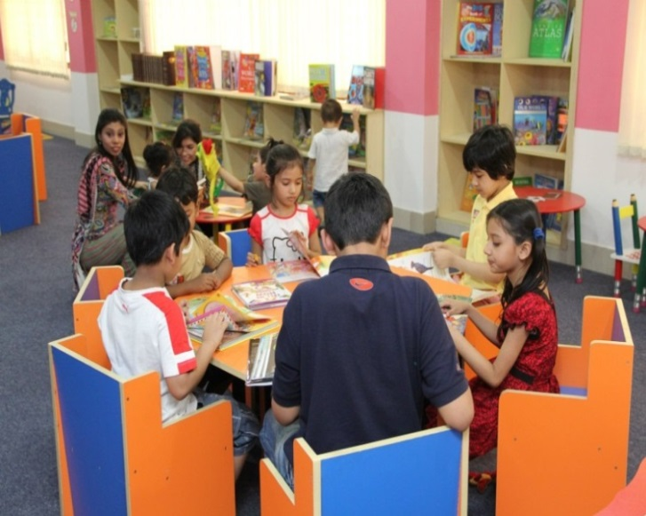
জোড়ায় কাজ
ক দল
ভাল কাজে প্রযুক্তির ব্যবহারের একটি তালিকা তৈরি কর ।
খ দল
বিপদজনক কাজে প্রযুক্তির ব্যবহারের একটি তালিকা তৈরি কর।

Slide 16
বহুনির্বাচনী প্রশ্ন
প্রশ্নঃ ১
জীবনের প্রতিটি ক্ষেত্রে নতুন রুপ দান করেছে কোনটি?
(ক) টেলিফোন
(খ) শিক্ষা
সঠিক উত্তর জানতে বৃত্তে ক্লিক করি
(গ) তথ্য ও যোগাযোগ প্রযুক্তি
(ঘ) টেলিমেডিসিন
প্রশ্নঃ ২
তথ্য আদান-প্রদানে কী ব্যবহার করা হয় ?
(ক) তথ্য
(খ) ডেটা
সঠিক উত্তর জানতে বৃত্তে ক্লিক করি
(গ) উপাত্ত
(ঘ) প্রযুক্তি
Notes:
বৃত্তে ক্লিকের পুর্বেই শিক্ষার্থীর কাজ থেকে সম্ভাব্য উত্তর বের করে উত্তর মিলানো যেতে পারে।

Slide 17

বাড়ির কাজ
◊তোমার বিদ্যালয়ের শিক্ষা কার্যক্রমকে আকর্ষণীয় করার ক্ষেত্র গুলোর একটি তালিকা তৈরি কর।

Slide 18

ধন্যবাদ

